Slide 1
第一回 データサイエンス勉強会 - ロジスティック回帰とランダムフォレスト回帰、勾配ブースティング-

Slide 2
勉強会の趣旨 超初歩からはじめて、機械学習/DLの理論と実装をマスターする
目標
構成とスケジュール
機械学習の基本と実装をマスターする
GLM/ロジスティック/SVM/RF..
基本はsckit-learnをつかう
環境はnotebookで
Deep Learningでそれっぽいのを実装
できるように
- 画像認識/画像生成
- 最新の動向にキャッチアップできるように
機械学習6回 + DL6回
毎週日曜日13:00-15:00
notebook + pptをGithubにアップする
持ち回りで発表する

Slide 3
本日のサマリ 代表的な機械学習の手法としてロジスティック回帰とRFを取り上げる
ロジスティック回帰
ランダムフォレスト
分類アルゴリズム
各個体の総入力を元に、特定クラスに分類
される確率を予測する
購買確率や故障確率など、アウトプットとして
確率がほしい場合にもよく使われる
- 各変数が結果にどの程度寄与しているかを観察可能
分類にも回帰にも使われるアルゴリズム
複数の学習機(決定木)を作って統合する
アンサンブル学習の一種
実用上はチューニングが比較的容易なので、
よく使われる
各変数が結果にどの程度寄与しているかを観察可能

Slide 4
ロジスティック回帰のイメージ ある個体について、特定クラスに分類される確率を総入力より回帰する
Aさん
[身長, 体重, 年齢, 食費,美容支出,…]
70%
30%
女性
男性

Slide 5
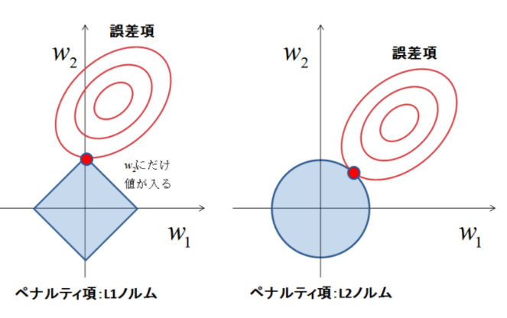
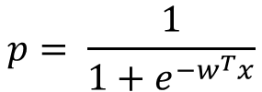





ロジスティック回帰の概要 サンプルが特定クラスに属している確率を推測する分類アルゴリズム
参考
$$x_{1}$$
0.98..
0.26..
0.37..
あるサンプルが特定クラスに分類される
確率pを入力から導くモデルを立て、
最尤推定でパラメーターを決定する。
$$x_{2}$$
概要
$$x_{3}$$
ロジスティック
回帰モデル
:
:
:
:
$$logit\left(p\right)=log\frac{p}{1−p}= w^{T}x$$
モデル
関数
量子化
機
総入力
関数
シグモイド
関数
$$y_{}$$
$$p= \frac{1}{1+e^{−w^{T}x}}$$
シグモイド関数
正則化
関数/パラメーター
チューニング

Slide 6
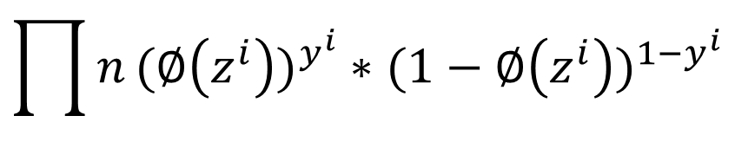
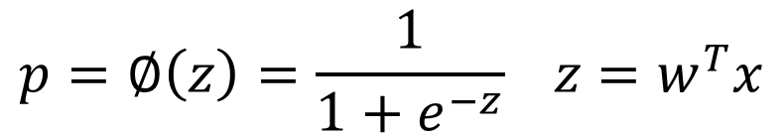
モデル関数 シグモイド関数(logit関数の逆関数)を最尤推定で推定する
$p・・・$あるサンプルが特定のクラスに属する確率
$$logit\left(p\right)=log\frac{p}{1−p}= w_{0}∗x_{0}+w_{1}∗x_{1}+ …=w^{T}x$$
求めたいのはpなので逆関数を考えると…
$$p=∅\left(z\right)=\frac{1}{1+e^{−z}} z=w^{T}x$$
パラメーターの学習は尤度関数の最大化問題として記述
$$\prod{n}(∅\left(z^{i}\right))^{y^{i}}∗(1−∅\left(z^{i}\right))^{{1−y}^{i}}$$

Slide 7
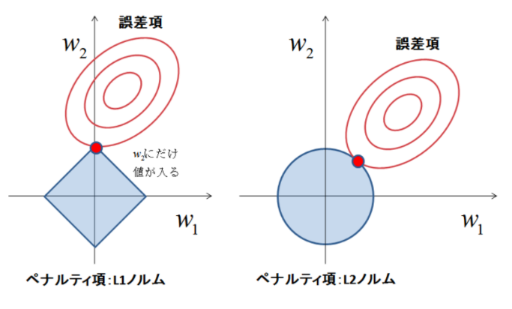
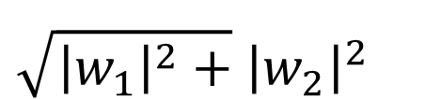

過学習への対応 ペナルティ項の導入による正則化
$$\left|w_{1}\right|+\left|w_{2}\right|$$
$${\sqrt{{\left|w_{1}\right|}^{2}+}{\left|w_{2}\right|}^{2}}^{}$$

Slide 8
ランダムフォレストのイメージ
与えられたデータを分割し、複数の決定木モデルを生成、統合する
トレーニングデータ
データ群A
データ群B
・・・・・・・
データ群X
面積 > 18
ロフトあり
築年数 > 10
駅徒歩 < 5
山手線
木造
6万円
9万円
12万円
12万円
9万円
11万円
9万円
9万円
10万円
ある物件のデータを上記のモデルに入力した
＝＞各決定木でそれぞれ、12万円、11万円、9万円と推定された
＝＞その物件の家賃の予測値は(12 + 11 + 9)/3 = 10.66万円

Slide 9
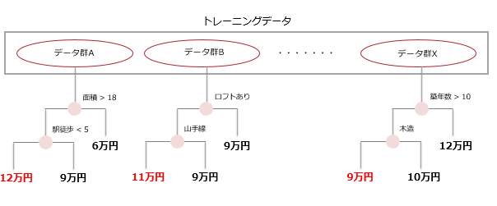
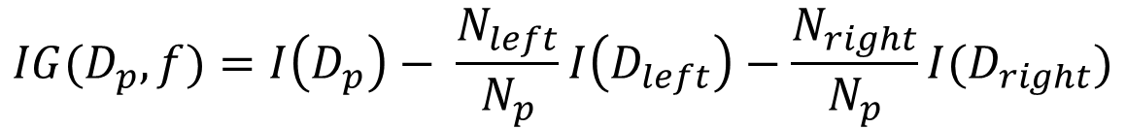
ランダムフォレスト回帰の概要 あるデータ群から生成された決定木群を用いるアンサンブル学習
参考
あるラベル付データ集合について、
n分割してn本の決定木を生成し、
それらを統合して推定をおこなう。
概要
モデル
関数
$${IG(D}_{p},f)=I\left(D_{p}\right)− \frac{N_{left}}{N_{p}}I\left(D_{left}\right)−\frac{N_{right}}{N_{p}}I(D_{right})$$
ハイパーパラメーター
木の数
葉の数
深さ
重みづけ(不均衡データの場合)
:
チューニング

Slide 10
ランダムフォレスト(決定木)
データ群をもっともきれいに分割できる属性と閾値を計算し、分岐させる
トレーニングデータ
×・・・家賃15万以上の物件
○・・・家賃15万以下の物件
×
×
×
○
○
○
×
○
×
×
×
○
○
○
×
×
○
○
×
○
×
○
階数 > 7
面積 > 30
×
×
×
×
○
○
×
○
○
○
○
×
×
×
○
×
○
×
○
○

Slide 11
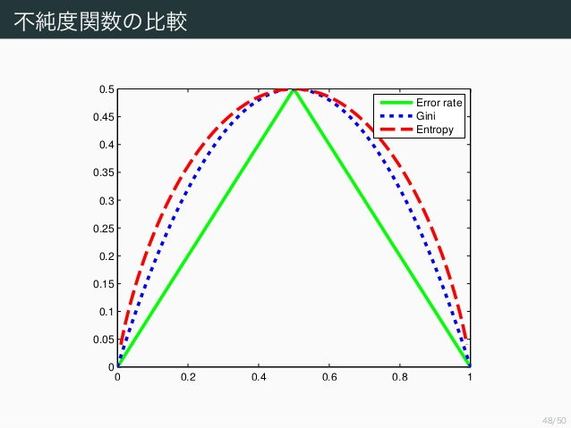
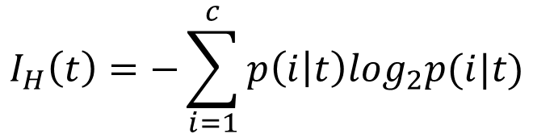
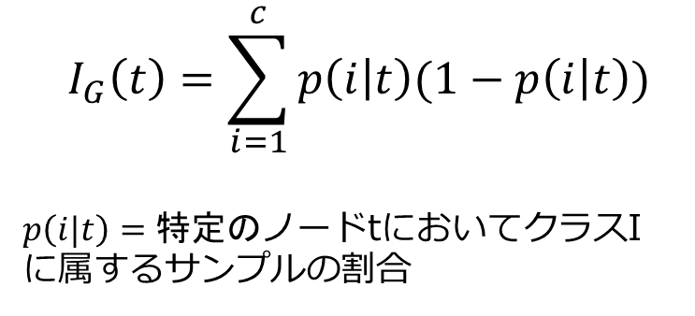
ランダムフォレスト(決定木)
不純度の計算にはジニ不純度、またはエントロピーを用いることが主流
ジニ不純度
エントロピー
$$I_{G}\left(t\right)=\sum_{i=1}^{c}{p\left(i | t\right)(1−p\left(i | t\right))}$$
$p\left(i|t\right)=特定の$ノードtにおいてクラスI
に属するサンプルの割合
$$I_{H}\left(t\right)=−\sum_{i=1}^{c}{p\left(i | t\right)log_{2}p(i|t)}$$

Slide 12
ランダムフォレスト(決定木)
特に重要なパラメーターは木の数、ノードの特徴量数、深さの3つ
概要
チューニング
与えられたデータ集合から生やす決定木の数。
木の数が多い方が表現能力が高まる傾向にある。
増やしていき、結果が
安定する値を選択
木の数
次元数Nに対して√Nが
目安ではあるが、周辺を
試して最も良いものを選択
特徴量
各決定木で用いる特徴量の数。
分岐をどこまで繰り返すかの上限。
深いと過学習に陥る。
交差検定などの結果を
見ながら調整
深さ

Slide 13
ランダムフォレスト以外の、決定木を用いたアンサンブル学習 勾配ブースティング:前の決定木の情報に基づいて次の決定木をつくる
参考
決定木を作る
逐次的に決定木を生成する。
その際に、生成した決定木でうまく分類
出来なかったサンプルの重みを更新し、
次の決定木を生成することを繰り返す。
※RFと異なり並列計算が行えないため
計算時間が長くなる
上手く分類できなかった個体の不純度算出
における重みを更新する
次の決定木を生成する
概要
この時、各ノードでは前工程で更新された
重みを用いて不純度計算を行うので、
重みの高い個体をうまく分類できる特徴量、
閾値が選択されやすくなる
上記を繰り返し、最後に統合する
ランダムフォレストと同様のパラメ―ター群
既存の決定木による重みの更新をどの程度の強さで行うか
チューニング

Slide 14








まとめ
本日の手法は「そのまま分離できそう」な問題では精度が高くなる傾向に
そのまま分離できそう
そのまま分離するのは辛そう
$$x_{2}$$
$$x_{2}$$
×
×
×
×
○
○
×
×
○
×
×
○
○
×
×
×
×
×
○
×
○
○
×
○
×
×
×
×
×
×
○
○
×
○
○
○
×
○
○
○
×
○
×
×
×
×
○
○
×
×
○
○
○
○
○
×
×
○
○
○
×
○
○
×
×
○
○
○
○
○
○
×
×
×
×
×
○
×
×
×
×
○
×
×
○
○
×
×
×
○
○
○
○
○
×
×
×
×
×
○
○
○
×
×
×
×
×
×
×
×
$$x_{1}$$
変換したりする
$$x_{1}$$
$$x_{2}$$
×
×
$$z_{2}$$
×
×
○
○
×
×
×
○
○
○
×
×
×
○
○
○
○
×
○
○
○
×
○
○
○
○
○
○
○
○
○
○
×
×
×
○
×
×
○
×
×
×
×
○
○
×
×
○
○
○
×
×
○
○
×
○
×
×
×
×
$$x_{1}$$
$$z_{1}$$

